Slide 1
Tämä diaesitys on yksi esimerkki valtiotyön toteuttamisesta
Olen alleviivannut asiat, jotka sinun työstäsi täytyy löytyä.
Punaisella tekstillä olen merkinnyt omia huomautuksiani.
Tämä esimerkki on yksinkertainen versio valtiotyöstä. Mikäli haluat oppia paljon uutta jostakin Euroopan valtiosta ja panostaa työhösi, tee valtiotyösi vaikkapa Pisara tekstikirjan s. 104 ohjeen mukaisesti. Kerro esityksessäsi tilastotietoja, tietoja luonnosta, asukkaista ja kulttuurista ja valtion pääkaupungista. Voit myös vertailla tietoja Suomen tietoihin.
Jos halut olla oikein pro, käytä lisäksi paljon kuvia, liitä musiikkia yms.
Käytä luovuuttasi! Kysy ihmeessä apua ja neuvoa, autan mielelläni.
Työn iloa! t. Kerttu

Slide 2
Käytän esimerkkinä Suomea. Sinä et saa tehdä valtiotyötäsi Suomesta. Etkä Ruotsista, Norjasta, Tanskasta etkä Islannista. Pohjoismaat käsittelimme jo viime vuonna…

Slide 3
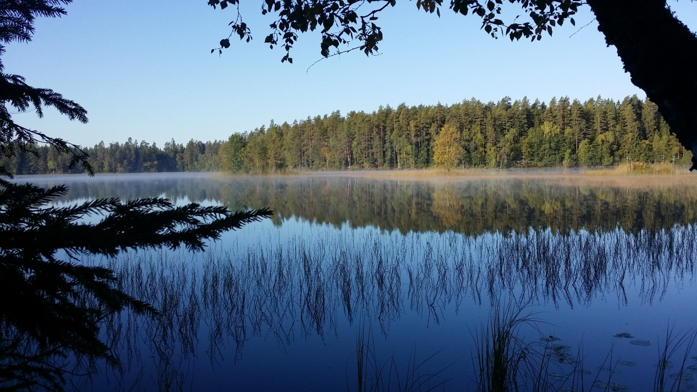
Suomi
Valtiotyö kevät 2020
Kerttu Kinnunen

Slide 4
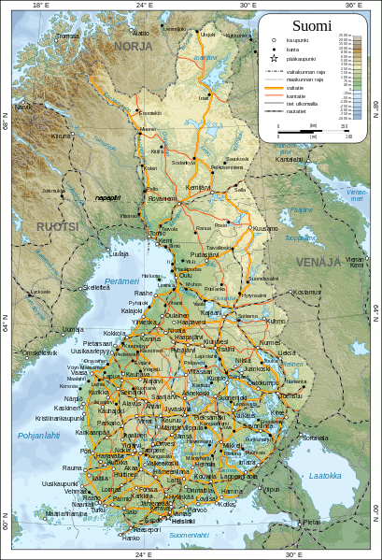
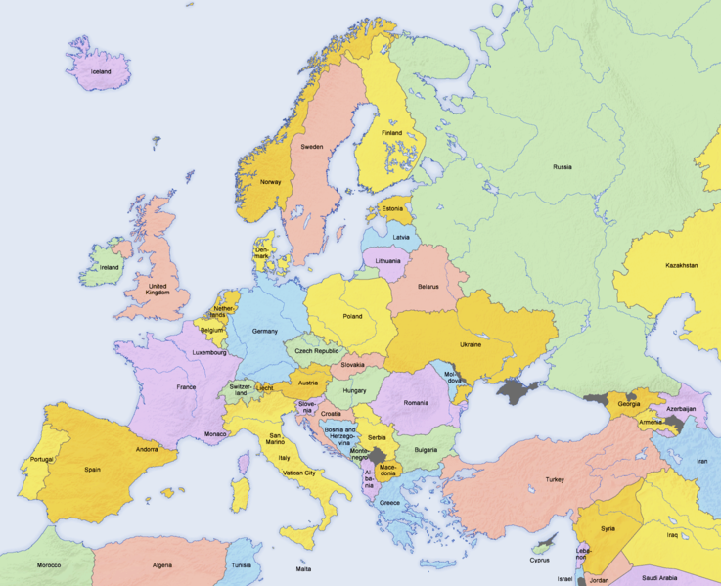
Kartta
Suomi sijaitsee Euroopassa. Se on osa
Pohjoismaita.

Slide 5
Tietoja valtiosta
Väkiluku: 5,513 milj. asukasta (2018)
Pinta-ala: 338 449 km² (2017)
Pääkaupunki: Helsinki
Kielet: suomi ja ruotsi
Maatalouden tuotteita: ohra, kaura, vehnä, ruis, maito
Teollisuuden tuotteita: polttoaineet, paperi, henkilöautot, teräslevyt, sahatavara, lääketieteen laitteet
(lisäksi voit etsiä tietoa uskonnosta, tavoista, ruokakulttuurista, urheilusta…)
valtion lippu
Ps. Jos haluat tehdä vaikutuksen, listaa tänne alareunaan (tai muistiinpanoihin) lähteet, joita käytit juuri tällä sivulla. Laita lähde myös loppulistaan…

Slide 6
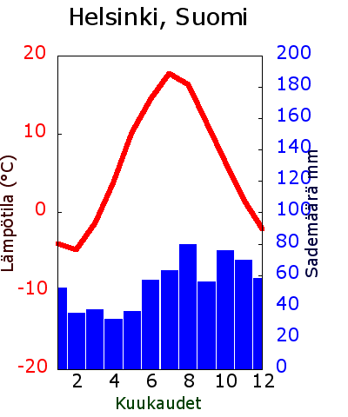
Ilmasto Suomessa
Mihin ilmastoalueeseen valtiosi kuuluu?
Pääkaupungin ilmastodiagrammi
Suomessa vallitsee mannerilmasto.
talvet ovat kylmiä
kesät kuumia ja kuivia.
Pohjois-Suomi kuuluu kuitenkin
kylmän ilmaston alueeseen.
Pitkä ja kylmä talvi, jolloin paljon pakkasta.

Slide 7
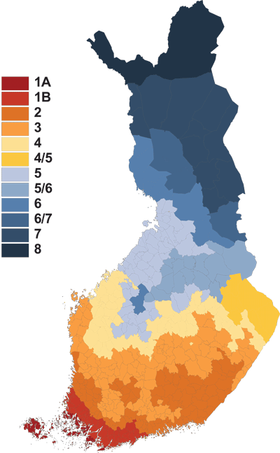
Kasvillisuus Suomessa
Mihin kasvillisuusalueeseen valtiosi kuuluu?
Suomen kasvillisuusalue on havumetsä.
Tyypillisiä puita kuusi, mänty ja lehtikuusi
Havupuiden seassa kasvaa kuitenkin myös lehtipuita, esim. koivuja
Suomen kasvillisuus voidaan kuitenkin jakaa tarkemmin useampaan osaan sen perusteella, kuinka pitkä kasvukausi on, millaiset ovat lämpötilat ja kuinka kauan talvi kestää. Vieressä kuva Suomen kahdeksasta eri kasvusvyöhykkeestä.
1A Suotuisan suven alue, Ahvenanmaa 1B Mantereen paras, Lounais- ja etelärannikko Helsinki-Rauma 2 Järvien ja peltojen vyöhyke, Porista Savonlinnaan 3 Suomen perusmaisemaa, Vaasasta Kiteelle 4 Mäkiseutujen ja lakeuksien vyöhyke, Kokkolasta Joensuuhun 5 Tasankojen, soiden ja vaarojen vyöhyke, Oulusta Kolille 6 Vedenjakajamailta Lapin porteille, Kemi-Ylitornio-Kuhmo 7 Etelä- ja Keski-Lappi 8 Tunturien paljakat

Slide 8
Lähteet
Muista merkitä kaikki lähteet, ota ne heti talteen!
https://www.kotus.fi/kielitieto/kielet#Suomenkielet
Eurostat
https://fi.wikipedia.org/wiki/Suomi
https://www.vyr.fi/document/1/138/dda1706/muutra_0d8fcc7_Vilja_alanyhteisty_esite_suomi.pdf
https://www.finlandexports.com/suomen-vientituotteet/
Pisara 5-kirja (kpl 34,35)
https://www.ilmatieteenlaitos.fi/kasvuvyohykkeet

Slide 9
Kuvalähteet
Huom! Myös kuvalähteet!
https://pxhere.com/fi/photo/1369263
https://fi.wikipedia.org/wiki/Kartta
https://commons.wikimedia.org/wiki/File:Europe_countries_map_en_2.png
https://commons.wikimedia.org/wiki/File:Helsinki_ilmasto_kaavio.png?uselang=fi
https://www.ilmatieteenlaitos.fi/kasvuvyohykkeet

